Slide 1
自然輔導團到校輔導
共同備課工作坊
2018.3.30@大崙國中
兼任輔導員 平鎮國中 高錦松

Slide 2
教學演示單元
題號 | 科目 | 答對率 (大崙) | 答對率 (全市) | 答對率比較 (大崙-全市) | 解題關鍵 | 評量目標 | 單元
20 | 理化 | 0.3494 | 0.4526 | -0.1032 | 同時要會化學反應式，與莫耳數的計算。因此，複雜度較高。 | 電解水的化學反應式 | 第六冊 第1章第5節
25 | 地科 | 0.4424 | 0.5882 | -0.1458 | 多數學生選擇(D)，表示學生對於氣壓的定義不熟悉。 | 氣壓隨高度變化的特性 | 第六冊 第3章
26 | 地科 | 0.4870 | 0.6073 | -0.1203 | 學生學習氣壓的觀念時，對於台灣冬、夏季風生成的原因不夠清楚。 | 台灣冬、夏兩季盛行季風的成因與特性 | 第六冊 第3章
Notes:
教學演示單元挑選依據：
九下課程。
本校答對率 －全市答對率 <= -0.1

Slide 3
共同備課
目的：進行專業對談，團隊共同成長。
教學演示教師（九年級自然科教師）擔任各組組長，輔導團員和校內其他自然教師平均分配至各組。
利用空白四格教案進行課程討論。
共同備課內容：
  文本分析
  設計教學流程
  設計評量方式

Slide 4
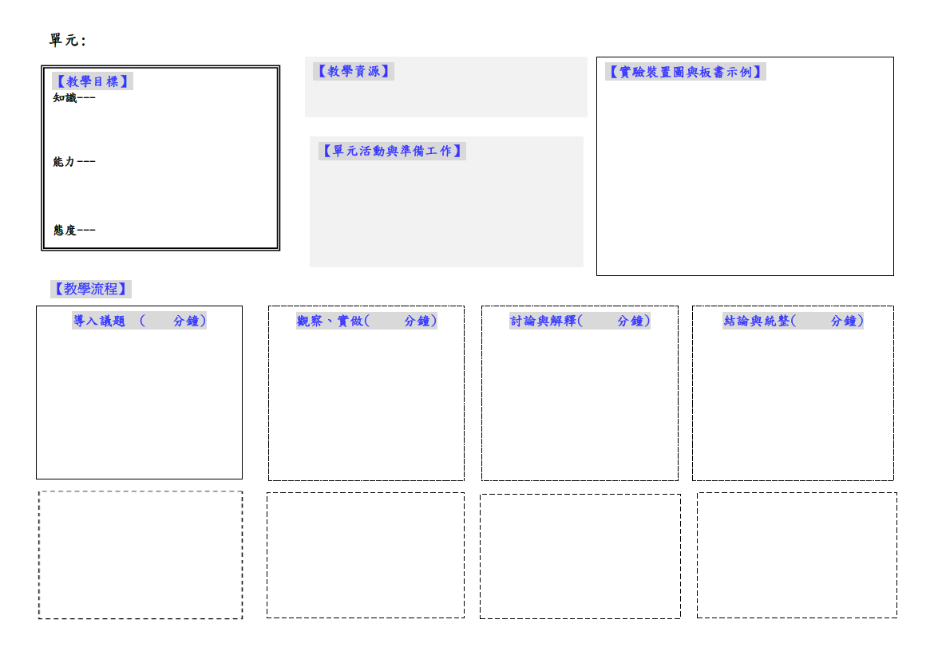
四格教案（參考格式）

Slide 5
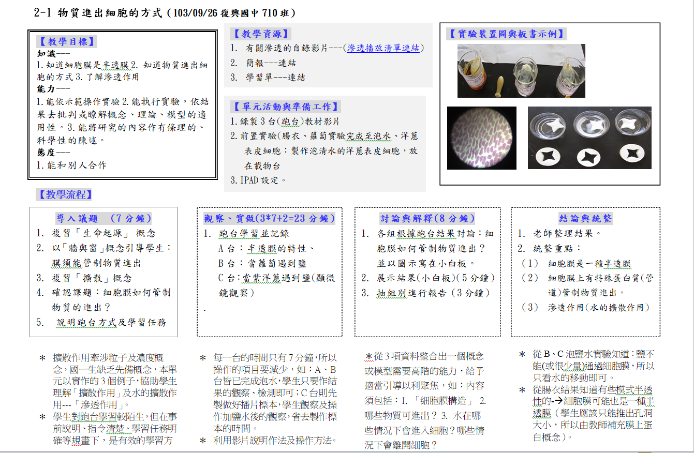
四格教案（示範）

Slide 6
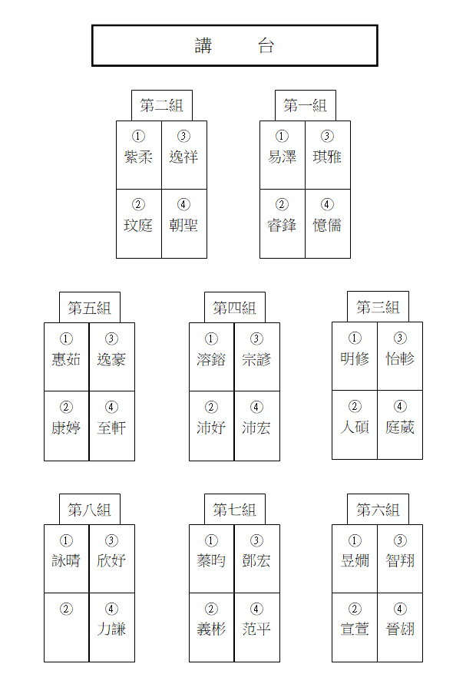
4/20觀課所需資料
教案
學習單
學生座位表
(前三項資料請於4/13前交給教學組長)
觀課紀錄表

Slide 7
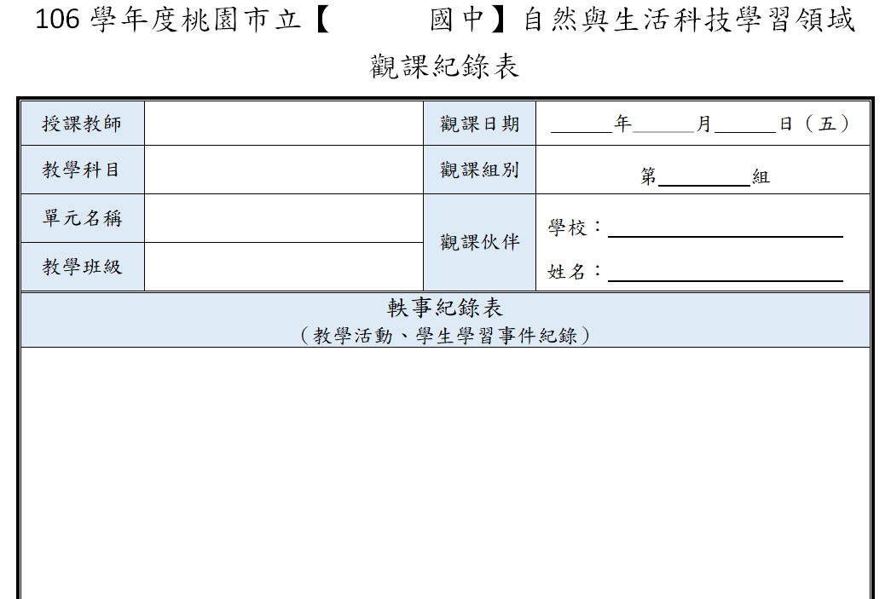
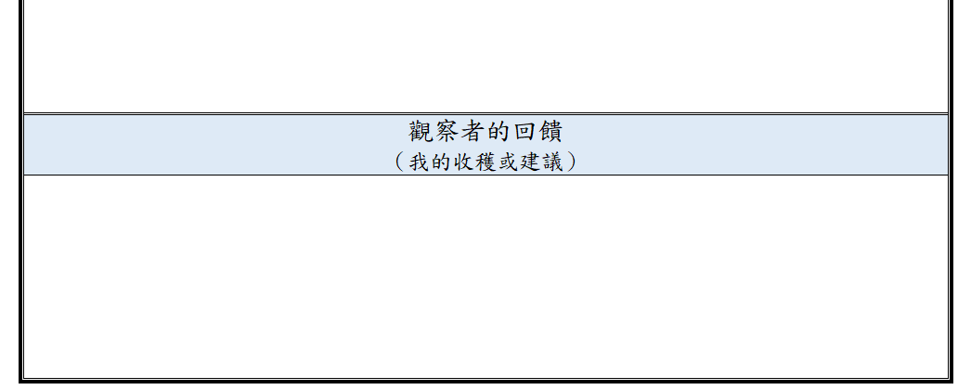

Slide 8
共備開始！
一起坐下來聊聊天吧~

